Slide 2
Consorciados

Slide 3
Organização
Assembleia Geral de Prefeitos
Colegiado de Saúde
Conselho Fiscal
Conselho Administrativo:
Ércio Kriek
Presidente – Prefeito de Pomerode
Mário Hildebrandt
Vice-Presidente – Prefeito de Blumenau

Slide 4
REGIONALIZAÇÃO = DESAFIO
A REGIONALIZAÇÃO É A RAZÃO DE EXISTIR DO CONSÓRCIO!
POR MEIO DA REGIONALIZAÇÃO É POSSÍVEL PRODUZIR MUDANÇAS!

Slide 5
Potencializam a
FORÇA POLÍTICA e a
CAPACIDADE TÉCNICA
na Região por meio da
GESTÃO CONJUNTA,
o que possibilita a
tomada de decisões
entre pares
no âmbito da
construção de
políticas públicas.
Os consórcios surgem como agentes que viabilizam novos papéis para a gestão município

Slide 6
Aprimoramento Constante

Slide 7
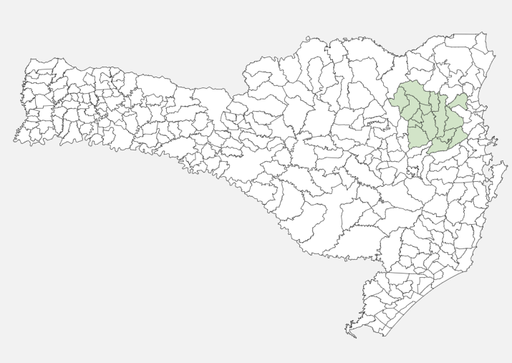
O CISAMVI E O DESENVOLVIMENTO DO MÉDIO VALE DO ITAJAÍ
Somos uma Instituição Pública, intermunicipal, criada para gestão de serviços na área de saúde, com atuação articulada com a AMMVI; CIMVI; e AGIR.
Utilizamos a força, engajamento e organização dos nossos consorciados para construir bons resultados e desenvolver todo o Médio Vale do Itajaí.
Asseguramos um sistema de referência e contrarreferência no atendimento em saúde, o fornecimento de bens e insumos com aquisição por processos licitatórios acessíveis, eficientes e seguros; ainda, disponibilizamos assistência técnica e capacitação aos gestores e técnicos municipais.

Slide 8
Elenco de programas disponíveis
Atenção Especializada Ambulatorial
Compras Compartilhadas
Assessoria Técnica em Saúde
Educação em Saúde
Regulação Consorciada
Captação de recursos
Notes:
Os CPS atuam por meio de Programas de Interesse Comum, cf. previsto na Lei Federal 11.107/2005 e Decreto Federal 6.107/2007. Aqui trago um pequeno elenco dos Programas mais comuns desenvolvidos pelos CPS no Paraná.

Slide 9
Atenção Especializada

Slide 10
Atenção Especializada
Rede de atendimento.
62 Pontos de Atendimento – Estabelecimentos de Saúde.
Aproximadamente 2 mil procedimentos credenciados, em todas as áreas médicas e não médicas.
Especialidades médicas (neurologia, cardiologia, psiquiatria, ortopedia, etc.)
Especialidades não médicas (fisioterapia, psicologia, nutrição, etc.)
Odontologia.
Exames de média e alta complexidade (oftalmologia, ressonância magnética, tomografia computadorizada, etc.)
Qualidade na prestação dos serviços | Facilidade logística para acesso | Regulação dos valores pagos
Discussão sobre acesso aos serviços de forma regional

Slide 11
Informações sobre Credenciamento
O Credenciamento é realizado por edital próprio, contratando pessoas jurídicas, obedecendo todos os critérios previsto na legislação e normatizações do SUS. São 3 editais publicados:
04/2018 - Serviços de saúde para realização de consultas e procedimentos com finalidade diagnóstica ou cirúrgica, ambulatorial, de média ou alta complexidade.
02/2020 - Credenciamento de serviços técnicos de saúde ao Sistema Único de Saúde – SUS.
03/2020 - Credenciamento de prestadores de serviço móvel de transferência de pacientes mediante ambulância com suporte básico ou suporte avançado (UTI- Móvel).

Slide 12
Informações Faturamento
100% dos serviços realizados via CISAMVI é auditado mensalmente (comparando prescrição, autorização do Município e fatura do prestador).
São em média 40 prestadores de serviços avaliados mensalmente.
Faturamento mensal médio de R$ 800 mil.

Slide 13
Série Histórica do Faturamento de Serviços

Slide 14
Comissão de Credenciamento
Definir quais serviços devem ser contratados por credenciamento via CISAMVI.
Auxiliar na criação de protocolos que visem instruir os municípios para melhor aproveitarem os serviços disponíveis e integrar com seus processos de regulação.
Abordará inicialmente temas de interesse imediato, como: o pós-pandemia e as necessidades ambulatoriais para atendimento das sequelas, as filas de espera por consultas em especialistas e as cirurgias represadas.
Constantemente revisará os procedimentos disponíveis, a tabela de preços e a viabilidade de integração de um prontuário eletrônico para toda a região e processos de referência e contrarreferência nos serviços privados contratados, que poderão ser aproveitados também entre os serviços públicos.

Slide 15
Compras Compartilhadas

Slide 16
Motivação
Qualidade
Padronização
Construção Coletiva
Integração de Procedimentos
Economia de Escala
Eonomia Processual (retrabalho, custos da licitação) - Escopo
Otimização de Recursos Humanos
Aproveitamento de Expertises das Unidades
Gestão do Conhecimento - Capacitação
Mais Qualidade no Planejamento das Contratações
Sustentabilidade

Slide 17
Resumo das Etapas
Demanda
Municípios Consorciados
Câmaras Técnicas
Registro de Preços
Termo de Referência
Edital
Sessão de Pregão Eletrônico
Homologação do Resultado
Gerenciamento
Acompanhamento do fornecimento
IRP – Intenção de Registro de Preços
Pagamento
Fiscalização do Processo
Gerência de Serviços
Comissão de Processos Administrativos de Responsabilidade.

Slide 18
processos Disponíveis
OBJETO | DATA FINAL VIGÊNCIA
INSUMOS PARA AFERIÇÃO DE GLICEMIA | 14/05/2021
MEDICAMENTOS | 01/06/2021
FRALDAS GERIÁTRICAS DESCARTÁVEIS | 20/01/2022
MATERIAL MÉDICO AMBULATORIAL | 14/01/2022
SERINGAS E AGULHAS | 31/03/2022
SUPLEMENTOS ALIMENTARES ESPECIAIS | 21/04/2022
EQUIPAMENTOS DE PROTEÇÃO INDIVIDUAL | 14/05/2022
MEDICAMENTOS | 10/11/2021
CÂMARAS PARA CONSERVAÇÃO DE VACINAS - TIPO REFRIGERADOR VERTICAL | 11/05/2022
TESTE RÁPIDO, POR ENSAIO IMUNOCROMATOGRÁFICO, PARA DETECÇÃO QUALITATIVA ESPECÍFICA DE ANTÍGENOS DE SARS-COV-2 | 27/04/2022

Slide 19
Planejamento de novos itens
OBJETO | SITUAÇÃO
Testes Rápidos - Gravidez e Uruanálise | Em análise amostras
Insumos aferição de glicemia | Em análise amostras
Materiais médico ambulatorial - Ataduras, entre outros | Em análise amostras
Equipamentos Odontológicos | Aguardando abertura de IRP
Itens de consumo Odontológicos | Aguardando abertura de IRP
Equipamentos de Informática | Aguardando abertura de IRP
Material de Expediente | Aguardando abertura de IRP
+ demandas trazidas pela CIR e Câmara de Padronização

Slide 20
Economia
Entre 10,5% e 43,29% variando de acordo com o item, tamanho do município, e quantidade adquirida.

Slide 21
Série Histórica do Faturamento de Insumos

Slide 22
Câmara Técnica de padronização de itens
Espaço permanente para a discussão sobre a padronização e a definição de itens prioritários para os processos licitatórios do CISAMVI.
Composta por técnicos multidisciplinares dos municípios e um secretário representante da CIR.
A ideia é uma composição formada por: enfermeiro, responsáveis por almoxarifados, técnicos de padronização de itens, odontólogo, médico, farmacêutico, administrativos e pregoeiros municipais.
Auxiliará na elaboração do Termo de Referência.

Slide 23
Regulação Consorciada
Cooperação entre o Consórcio, o Município de Blumenau e mais 5 consorciados.
CISAMVI:
Contratação de profissional.
Elaboração de protocolos.
Operacionalização do trabalho.
Manutenção das atividades.
Blumenau:
Cooperação entre profissionais e monitoramento técnico.
Consorciados:
Apontamento das demandas (pacientes) seguindo os fluxos e protocolos estabelecidos.
Utilização 100% do sistema SISREG.

Slide 24
Assessoria Técnica em Saúde
Mapeamento da Rede de Atenção à Saúde;
Articulação entre os gestores;
Acompanhamento de metas e indicadores;
Assessoramento e qualificação das reuniões do Colegiado de Saúde (CIR).
Construção do B.I. para tomada de decisões no planejamento das politicas públicas de saúde.

Slide 25
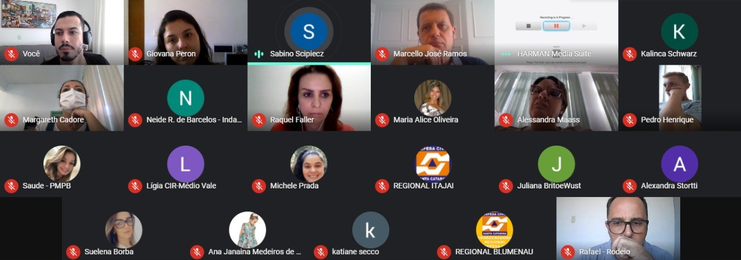
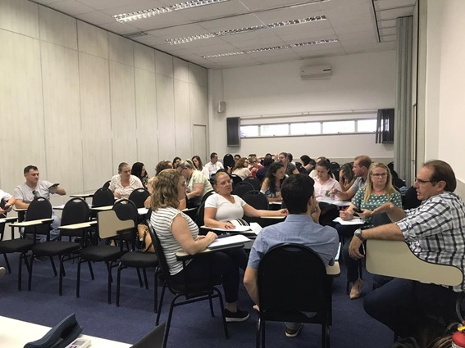
Educação em Saúde
Em 2020 foram 23 turmas;
613 participantes (145 horas de capacitação);
Temas como:
Atenção primária à saúde;
Enfrentamento à Pandemia;
Consolidação do pacto interfederativo;
Gestão participativa;
Planejamento regional integrado;
Apoio aos processos de monitoramento de indicadores, resultados financeiros; e
Planejamento em saúde.

Slide 26
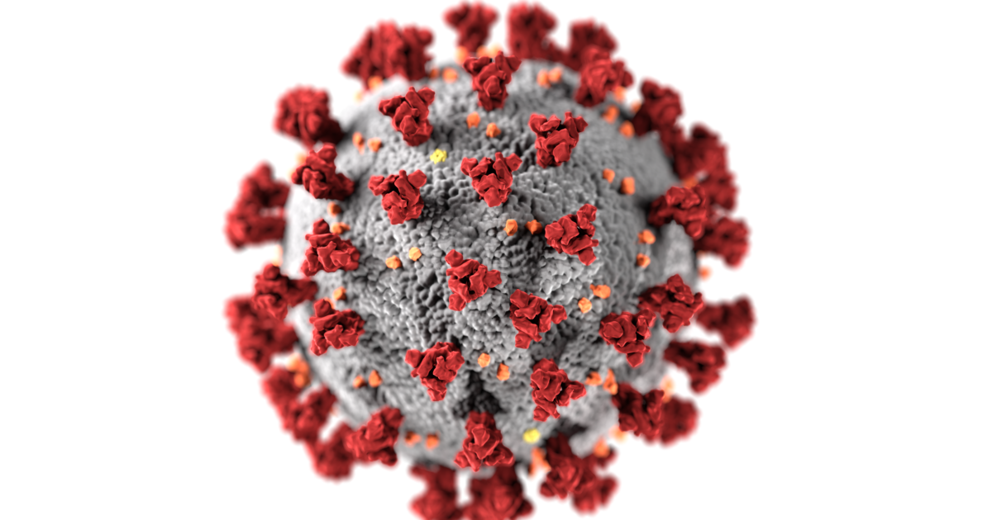
ao longo da pandemia

Slide 27
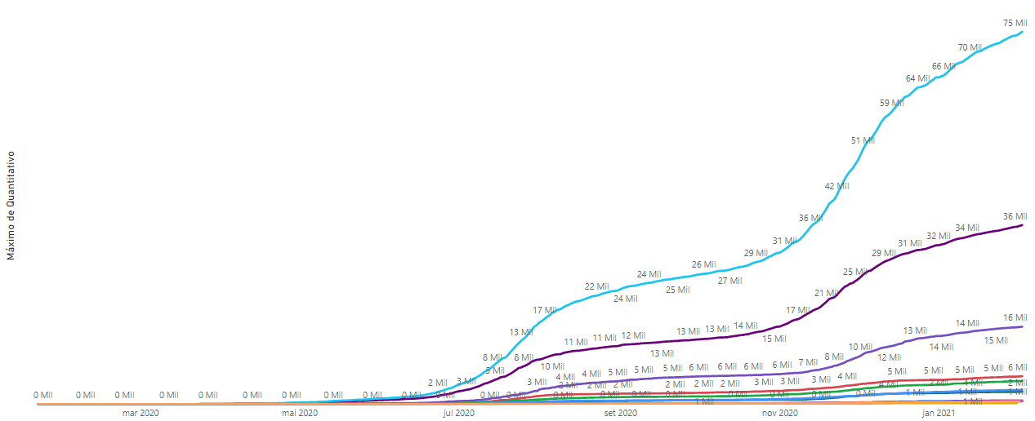
ao longo da pandemia
Compra de EPIS e Testes.
União e formalização entre Entidades e Gestores.
Compreensão das prioridades.
Documentação/Correspondências.
Assessoria aos Gestores da CIR e Prefeitos.
Documentação dos processo.
Portal da Transparência.
Banco de Preços.
Painel de Monitoramento

Slide 28
Outras Ações Consorciadas

Slide 29
Captação de Recursos para a Região:
Ao longo de 2020 o CISAMVI recebeu R$ 746 mil em convênios com os municípios de Blumenau e Brusque. Estes convênios foram efetivados com repasses de emendas parlamentares destinadas ao consórcio. O objeto foi o custeio de procedimentos e serviços de média e alta complexidade.
Para 2021 o CISAMVI já conquistou um convênio com a Secretaria de Estado da Saúde de Santa Catarina para a transferência de R$ 1.553.546,19, também para ser aplicado ao longo dos próximos 6 meses em serviços do média e alta complexidade para os municípios consorciados.

Slide 30
CREDENCIAMENTO DE SERVIÇOS PARA ATENDIMENTO LOCAL:
Em 2020 foram executadas diversas ações em caráter de mutirão organizadas pelo CISAMVI, os trabalhos mais expressivos foram os mais de 7.500 atendimentos em oftalmologia, os 1.457 ultrassons, as 905 consultas em especialidades, e os 154 exames diagnósticos em neurologia e pneumologia realizados no território de residência dos pacientes.

Slide 31
MUTIRÃO DE OFTALMOLOGIA:
O mutirão organizado pelo CISAMVI em parceria com a ONG Olhar pelo Próximo impactou a vida de 7.208 munícipes atendidos, permitindo que os municípios participantes zerassem suas filas de oftalmologia e ainda com uma economia de R$ 683.919,52. O custo total da Campanha foi de R$ 43.007,28, equivalente a R$ 5,62 por atendimento.

Slide 32
GRUPOS DE TRABALHOS:
CISAMVI na composição do Grupo de Trabalho em Defesa das Mulheres, convocado pela Federação de Consórcios, Associações de Municípios e Municípios, entre 2019 e 2020.
CISAMVI (sede) na tutoria do Programa de Fortalecimento da Atenção Primária à Saúde – Qualifica APS (2020) – Grupos e trabalhos discutindo casos e elaborando o planejamento de ações.

Slide 33
processo de compra via Consórcio
Entendimento sobre o processo atual no município.
Apresentação da nota técnica do CISAMVI.
Discussão sobre o formato das contratações entre Blumenau e CISAMVI, para ser replicado aos demais.
Questões contábeis.

Slide 34
A BUSCA PELA INOVAÇÃO EM TUDO O QUE É FEITO:
A busca pela inovação está presente em todos os trabalhos e atividades assumidas pelo CISAMVI, e se reflete na capacidade de potencializar o monitoramento local e regional no desenvolvimento da região, proporcionando a participação colaborativa de todos os agentes envolvidos, desde conselhos municipais, técnicos locais, gestores SUS, Prefeitos e agentes regionais, em suas atividades.

Slide 35
SOBRE ECONOMIA E EFICIÊNCIA:
Korz e Schmitt (2020), ao analisarem um recorte das compras compartilhadas do CISAMVI, constataram o seguinte:
“Comprovou-se aqui que a ação compartilhada nos Consórcios Públicos fortalece a integração entre entes locais, inovando a gestão, promovendo no desenvolvimento regional de forma integrada além de possibilitar o planejamento de ações de interesse comum entre os entes consorciados, gerando maior eficiência e transparência na execução dos serviços públicos ofertados.”

Slide 36
VALORES HUMANOS VIVENCIADOS NA PRÁTICA:
O CISAMVI demonstra o quando os valores humanos fazem parte da instituição com o exemplo. A composição do quadro de colaboradores é ocupado em mais de 50% por mulheres, e em posição de gerencia da entidade.
Operacionalizamos a instituição com a integração dos jovens, menores, como estagiários, onde propomos que o ambiente de trabalho seja desafiador e instigue ao conhecimento, para que obtenham a ideia clara sobre a escolha de suas carreiras.

Slide 37
Muito Obrigado!
ÉRCIO KRIEK
Presidente do CISAMVI
Prefeito de Pomerode
CLEONES HOSTINS
Diretor Executivo CISAMVI
diretor@cisamvi.sc.gov.br
www.cisamvi.sc.gov.br

Slide 38
Referências sobre o tema Consórcios Públicos Intermunicipais de Saúde
GOIÁS. SECRETARIA DE ESTADO DA SAÚDE. (ed.). Consórcios Públicos de Saúde. 2019. Disponível em: https://www.saude.go.gov.br/prestacao-de-contas/consorcios-publicos-em-saude. Acesso em: 21 out. 2020.
JULIAO, Karine Sousa; OLIVIERI, Cecília. Cooperação intergovernamental na política de saúde: a experiência dos consórcios públicos verticais no Ceará, Brasil. Cad. Saúde Pública, Rio de Janeiro , v. 36, n. 3, e00037519, 2020 . Available from <http://www.scielo.br/scielo.php?script=sci_arttext&pid=S0102-311X2020000305001&lng=en&nrm=iso>. access on 21 Oct. 2020. Epub Mar 13, 2020. https://doi.org/10.1590/0102-311x00037519.
Lui, L, Schabbach, L.M, Nora, Carlise Rigon Dalla. Regionalização da saúde e cooperação federativa no Brasil: O papel dos consórcios intermunicipais. Cien Saude Colet [periódico na internet] (2019/Jun). [Citado em 21/10/2020]. Está disponível em: http://www.cienciaesaudecoletiva.com.br/artigos/regionalizacao-da-saude-e-cooperacao-federativa-no-brasil-o-papel-dos-consorcios-intermunicipais/17244?id=17244
MINAS GERAIS. SECRETARIA DE ESTADO DA SAÚDE. (ed.). Consórcios Intermunicipais de Saúde (CIS). 2019. Disponível em: https://www.saude.mg.gov.br/component/gmg/page/1557-consorcios-intermunicipais-de-saude-cis. Acesso em: 20 out. 2020.
MINAS GERAIS. SECRETARIA DE ESTADO DA SAÚDE. (ed.). Terceira fase do Transporte em Saúde é lançada. 2018. Disponível em: https://saude.mg.gov.br/component/gmg/story/792-terceira-fase-do-transporte-em-saude-e-lancada-sesmg. Acesso em: 21 out. 2020.
SCHEEFFER, Fernando et al. Consórcios Públicos Intermunicipais: A Compra Compartilhada como Ferramenta de Gestão da Saúde Pública no Município de Balneário Camboriú/SC. 2019. Disponível em: http://admpg.com.br/2019/trabalhosaprovados/arquivos/06262019_220624_5d141a14f0265.pdf. Acesso em: 20 out. 2020.
KORZ, Valdete; SCHMITT, Vanessa Fernanda. Consórcio Público de Saúde e a Geração de Economicidade para o Ente Consorciado. 2020. 25 f. Monografia (Especialização) - Curso de Gestão Pública Municipal, Instituto Federal de Educação, Ciência e Tecnologia de Santa Catarina, Blumenau, 2020.

